Slide 1
스테가노 그래피 헤더를 포함한 암호화된 데이터 은닉
https://youtu.be/8Te7Qf3tf-g

Slide 2

스테가노 그래피
데이터 은폐 기술의 하나이며 데이터를 다른 데이터에 삽입하는 기술
어느 정도 보안을 유지해 주는 기능을 갖고 있기 때문에, 오랜 기간 동안 사용
스테가노 그래피는 데이터를 은닉할 뿐 기밀성을 보장하지 않는다
실전에서는, 스테가노그라피 와 암호화 기법을 함께 사용 메시지를 먼저 암호화 하여 스테가노그라피를 사용해 숨겨서 전달
디지털(Digital) 스테가노그라피
텍스트 파일, 그림(image) 파일, 오디오 파일, 동영상

Slide 3
스테가노 그래피의 목표
얼마나 임베딩 할 수 있는가?
표지 이미지와 품질, 이미지의 크기, 지각적으로 동일한가?
스테가노 분석에 저항 할 수 있는가?
이상적인 스테가노그래피 방법은 위의 목표를 고용량으로 동시에 달성

Slide 4
제안 기법
스테가노 그래피에 암호화된 데이터를 임베딩 할 때 효율적인 방법
형태 보존 암호를 사용한 해더 + 데이터 구조의 암호화를 제안
은닉 대상 데이터의 크기 감소
스테가노 분석에 저항을 위해 데이터의 분할과 은닉 위치를 자유롭게 선택가능

Slide 5
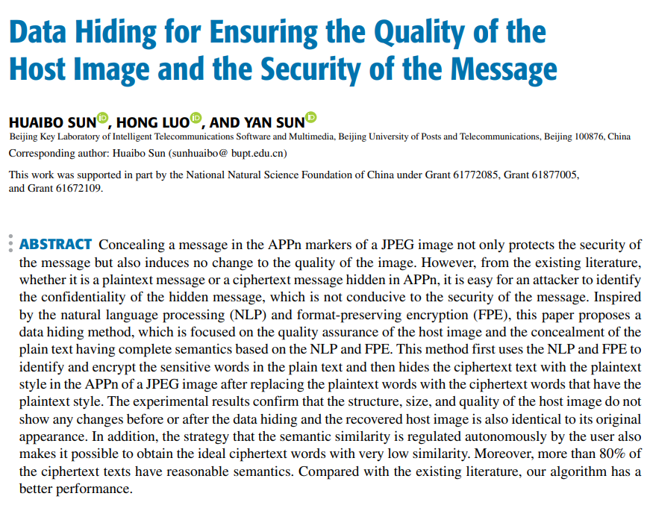
관련 논문

Slide 6
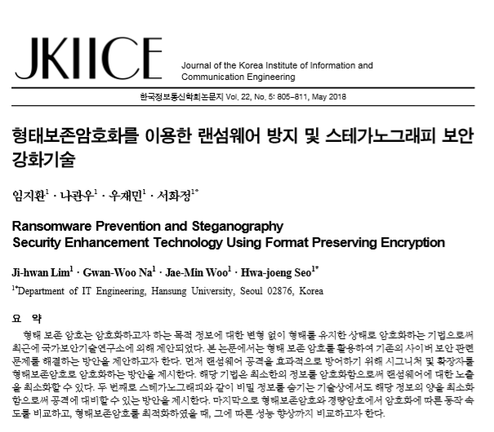
관련 논문

Slide 7
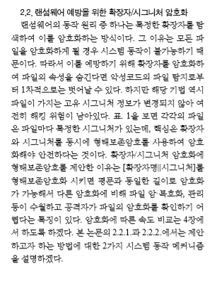
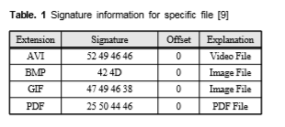
관련 논문

Slide 8
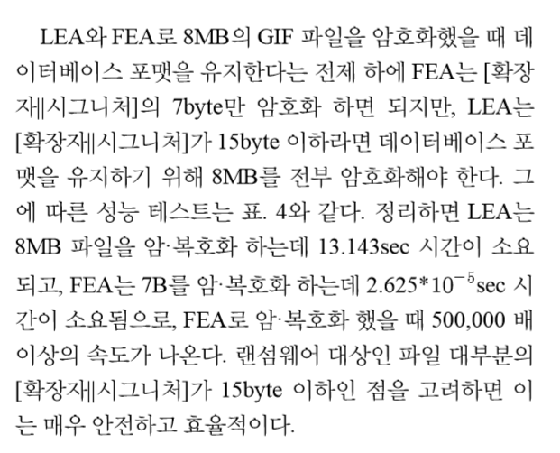
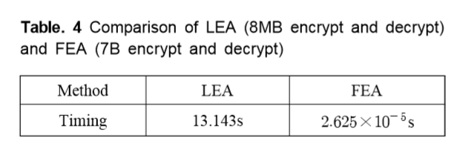
관련 논문

Slide 9
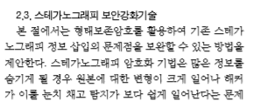
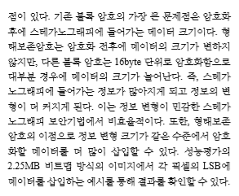
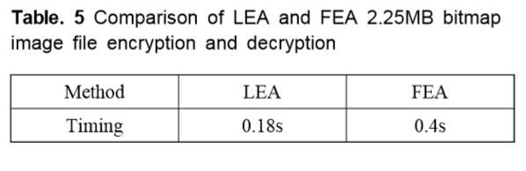
관련 논문

Slide 10
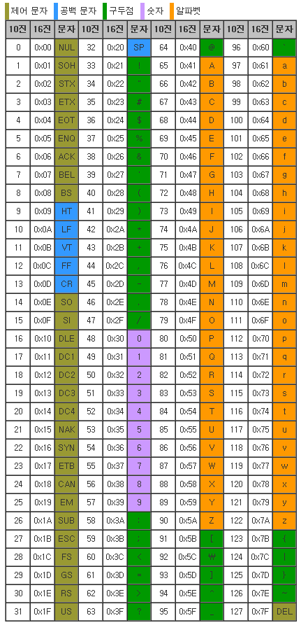
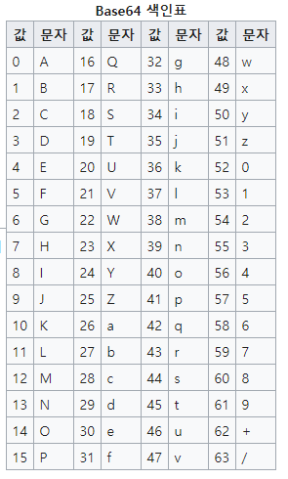
TEXT를 형태 보존 암호로 암호화
TEXT
암호화
Base64 인코딩 -> 암호화
a~z -> 0~25 -> 암호화 : 한 문자에 비트 5 bit로 인코딩
복호화 시 인코딩 방식에 대하여 알아야함
추가정보를 헤더에 넣는다면 해당 정보는 드러남 탐지가 쉬움
따라서 항상 헤더 부분의 크기는 고정하여 보내며 헤더 부분을 암호화
데이터 부분은 형태보존 암호를 사용하여 암호화 한다면 짧게 끊어 저장 가능

Slide 11
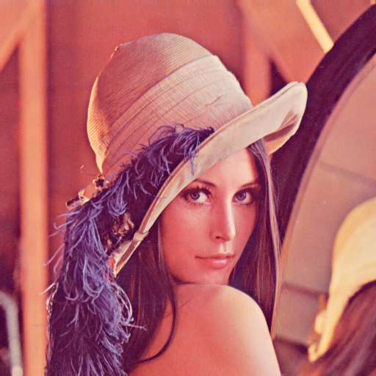

이미지를 형태 보존 암호로 암호화
Image
한 픽셀
RGB(0~255, 0~255, 0~255) 24 bit
GRAY(0~255) 8 bit
텍스트와 동일한 기법으로 크기를 줄여 암호화 불가능
이미지의 색 범위가 0~255보다 작다면?
텍스트와 동일한 기법으로 크기를 줄여 암호화 가능
128~255 -> 0~128 7bit로 가능
-> 복호화 시 범위를 알아야함

Slide 12
이미지를 형태 보존 암호로 암호화
복호화 시
색의 범위 정보
나누어진 위치 정보
이 두가지 정보도 함께 전달 필요
해당정보는 이미지의 특징을 담고 있으므로 암호화되어야 함

Slide 13
이미지를 형태 보존 암호로 암호화
(헤더) + (데이터) 구조로 암호화
헤더 : 색의 범위 (범위) 2bit 0~255 : 11, 0~127 : 10, 0~64 : 01, 0~32 : 00 데이터 길이 (블록 개수) 6 bit
헤더 작은 데이터의 길이 : 형태보존 암호 사용 적합
데이터 : 특정 범위 안에 포함되는 색상 픽셀

Slide 14
한계점
이미지의 경우 효율적인 압축기법들이 많이 있음
추후에는 압축기법과 스테가노 그래피를 같이 사용할 수 있는 기법에 대하여 연구 예정

